Slide 1

XIN KÍNH CHÀO QUÝ THẦY CÔ VÀ CÁC EM HỌC SINH!
Giáo viên:……………
Notes:
Nguyễn Nhâm 0981.713.891- 0366.698.459

Slide 2

KHỞI ĐỘNG

Slide 3



Góc chia sẻ
Nghe bài hát Màu hoa đỏ và chia sẻ cảm xúc của em khi nghe bài hát.
Notes:
Nguyễn Nhâm 0981.713.891- 0366.698.459

Slide 4
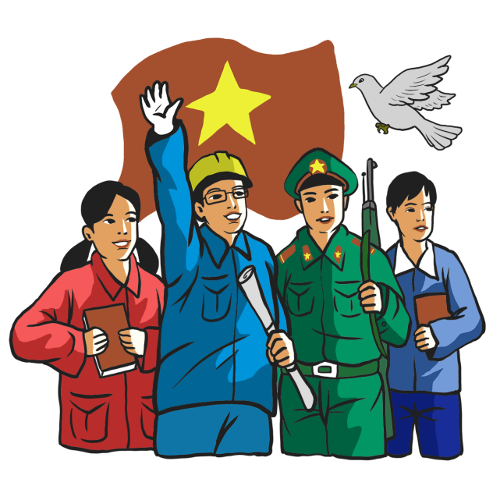
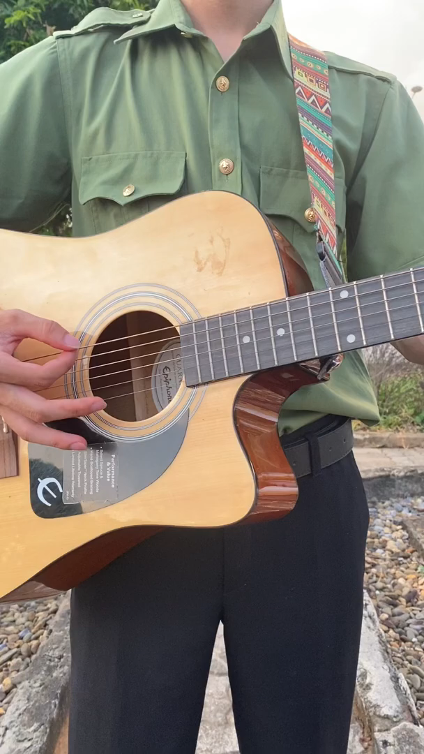

Hát mãi
khúc quân hành
Notes:
Nguyễn Nhâm 0981.713.891- 0366.698.459

Slide 5
AI NHANH HƠN
Chủ đề của bài học là điều bí ẩn. Để giải mã được, cần dựa vào 4 dữ kiện. Hs nào đoán được chủ đề sớm nhất sẽ chiến thắng

Slide 6

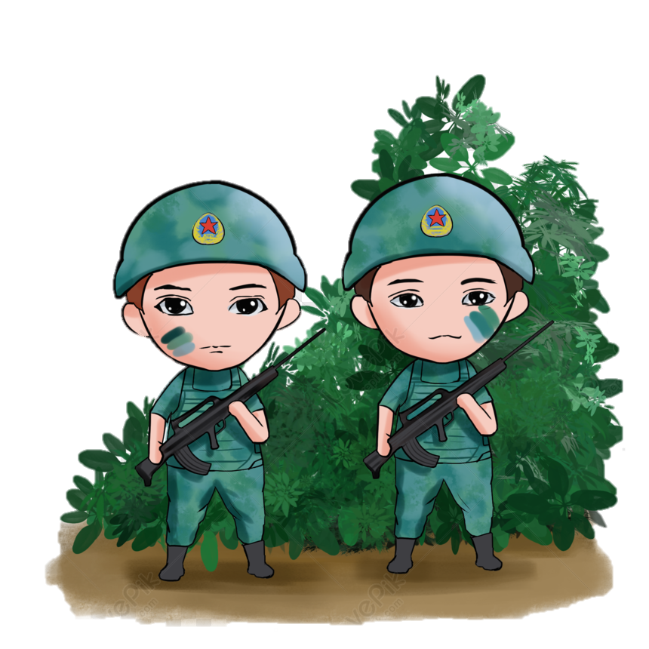

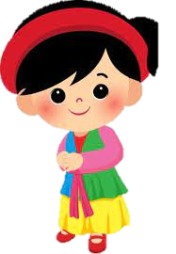
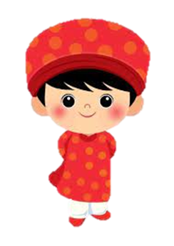
AI NHANH HƠN
1
2
3
4
1
2
4
3
Người lính/ Bộ đội
Bài học

Slide 7

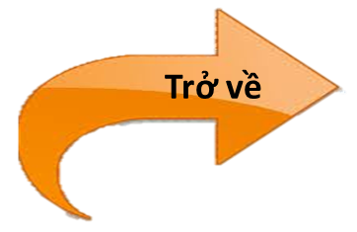

Câu 1. Điền từ còn thiếu vào chỗ trống: “……..là vị cha chung
Là sao Bắc Đẩu, là vầng Thái Dương”
Bác Hồ

Slide 8
Câu 2. Điền từ còn thiếu vào chỗ trống: “Thanh niên quê tôi làm chiếc gậy hành quân
Đặt cho tên gọi là chiếc gậy ……….”
Trường Sơn

Slide 9
Câu 3. Đội nắng che mưa khéo tuyệt trần, Trường chinh cùng nữ giải phóng quân, Cánh bèo vờn gió lưng chừng núi, Quai chéo ôm hôn má trắng ngần - Là cái gì?
Mũ tai bèo
Notes:
Nguyễn Nhâm 0981.713.891- 0366.698.459

Slide 10
Câu 4. Ngày thành lập Quân đội nhân dân Việt Nam là
22/12
Notes:
Nguyễn Nhâm 0981.713.891- 0366.698.459

Slide 11
Tiết: 2,3
ĐỒNG GIAO MÙA XUÂN
Nguyễn Khoa Điềm
Giáo viên:…..

Slide 12
HÌNH THÀNH KIẾN THỨC

Slide 13
I. Đọc và tìm hiểu chung

Slide 14
1. Đọc
Đọc thầm, đọc to, đọc diễn cảm, ngắt nghỉ đúng nhịp

Slide 15
2. Tác giả, tác phẩm
Trình bày vài thông tin về tác giả, tác phẩm?
Notes:
Nguyễn Nhâm 0981.713.891- 0366.698.459

Slide 16

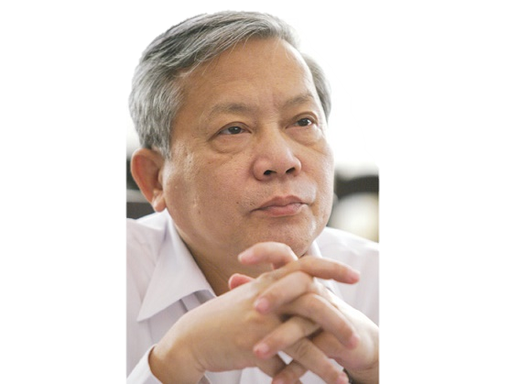
a. Tác giả
- Nguyễn Khoa Điềm (15/04/1943), quê Thừa Thiên – Huế;
- Thơ của ông thể hiện tình yêu quê hương đất nước tha thiết với nhiều suy tư sâu sắc.

Slide 17
Một số tác phẩm tiêu biểu
04
03
1990
02
1986
01
1974
1973
Đất ngoại ô
(Thơ)
Mặt đường khát vọng (trường ca)
Ngôi nhà có ngọn lửa ấm (thơ)
Thơ Nguyễn Khoa Điềm (thơ)
Notes:
Nguyễn Nhâm 0981.713.891- 0366.698.459

Slide 18




b. Tác phẩm
Viết năm 1994
Xuất xứ
Trích Thơ Nguyễn Khoa Điềm, Tuyển tập 40 năm do tác giả chọn
Thể loại
Thơ bốn chữ
PTBĐ
Biểu cảm

Slide 19

Bố cục
1
2
3
(Khổ 1)
(Khổ 2)
(Các khổ còn lại)
Giới thiệu hình ảnh và xuất thân người lính
Thông báo về việc đất nước hòa bình nhưng người lính không về nữa
Tái hiện lại những khoảnh khắc, khía cạnh trong tâm hồn người lính nơi chiến trận.

Slide 20
II. Khám phá văn bản

Slide 21
1. Đặc điểm hình thức của bài thơ

Slide 22
1. Đặc điểm hình thức của bài thơ
Đặc điểm về số tiếng
Đặc điểm khổ thơ

Slide 23
Đồng dao mùa xuân
Có một người lính
Đi vào núi xanh
Những năm máu lửa.
Một ngày hoà bình
Anh không về nữa.
Có một người lính
Chưa một lần yêu
Cà phê chưa uống
Còn mê thả diều
Mười, hai mươi năm
Anh không về nữa
Anh vẫn một mình
Trường Sơn núi cũ
Ba lô con cóc
Tấm áo màu xanh
Làn da sốt rét
Cái cười hiền lành

Slide 24
Đồng dao mùa xuân
Anh ngồi lặng lẽ
Dưới cội mai vàng
Dài bao thương nhớ
Mùa xuân nhân gian
Anh ngồi rực rỡ
Màu hoa đại ngàn
Mắt như suối biếc
Vai đầy núi non...
Tuổi xuân đang độ
Ngày xuân ngọt lành
Theo chân người lính
Về từ núi xanh...
Tháng 12-1994

Slide 25
a. Đặc điểm khổ thơ
Nhận xét về cách chia khổ của bài thơ?

Slide 26
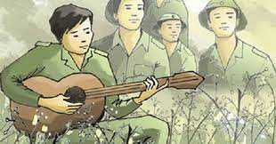
a. Đặc điểm khổ thơ
Bài thơ chia thành 9 khổ
Hầu hết các khổ có 4 dòng.
Bài thơ
Tuy nhiên có 2 khổ có sự khác biệt so với các khổ còn lại

Slide 27
a. Đặc điểm khổ thơ
Khổ 1 có 3 dòng: kể lại sự kiện người lính lên đường ra chiến trường tạo nên sự lửng lơ, khiến người đọc có tâm trạng chờ đợi được đọc tiếp câu chuyện về anh
Có một người lính
Đi vào núi xanh
Những năm máu lửa.

Slide 28
a. Đặc điểm khổ thơ
Khổ 2 có 2 dòng: kể về sự ra đi của người lính, diễn tả sự hi sinh bất ngờ, đột ngột giữa lúc tuổi xanh, thể hiện tâm trạng đau thương của nhà thơ
Một ngày hoà bình
Anh không về nữa.
Notes:
Nguyễn Nhâm 0981.713.891- 0366.698.459

Slide 29
b. Đặc điểm về số tiếng
 | Đặc điểm | Tác dụng
Số tiếng trong mỗi dòng
Cách gieo vần
Ngắt nhịp

Slide 30
 | Đặc điểm | Tác dụng
Gợi ra sự dứt khoát, sắc nét, góp phần tạc vào kí ức độc giả hình tượng người lính đã hi sinh ở độ tuổi rất trẻ
Số tiếng của mỗi dòng
4 tiếng một dòng
Chủ yếu là vần chân: lính- bình; lửa- nữa…
Cách gieo vần
Chủ yếu là nhịp 2/2 kết hợp 1/3
- Nhịp 2/2 gợi giọng điệu đồng dao
Ngắt nhịp
- Nhịp 1/3 gợi sự mất mát, cảm xúc tiếc thương, bùi ngùi

Slide 31
 | Đặc điểm | Tác dụng
Số tiếng trong mỗi dòng | 4 tiếng một dòng | Gợi ra sự dứt khoát, sắc nét, góp phần tạc vào kí ức độc giả hình tượng người lính đã hi sinh ở độ tuổi rất trẻ
Cách gieo vần | Chủ yếu là vần chân: lính- bình; lửa- nữa…
Ngắt nhịp | Chủ yếu nhịp 2//2 kết hợp 1/3 | - Nhịp 2/2 gợi giọng điệu đồng dao - Nhịp 1/3 gợi sự mất mát, cảm xúc tiếc thương, bùi ngùi

Slide 32
2. Nội dung
Câu chuyện về cuộc đời người lính
Hình ảnh người lính
Bài thơ
Tình cảm dành cho người lính đã hi sinh

Slide 33
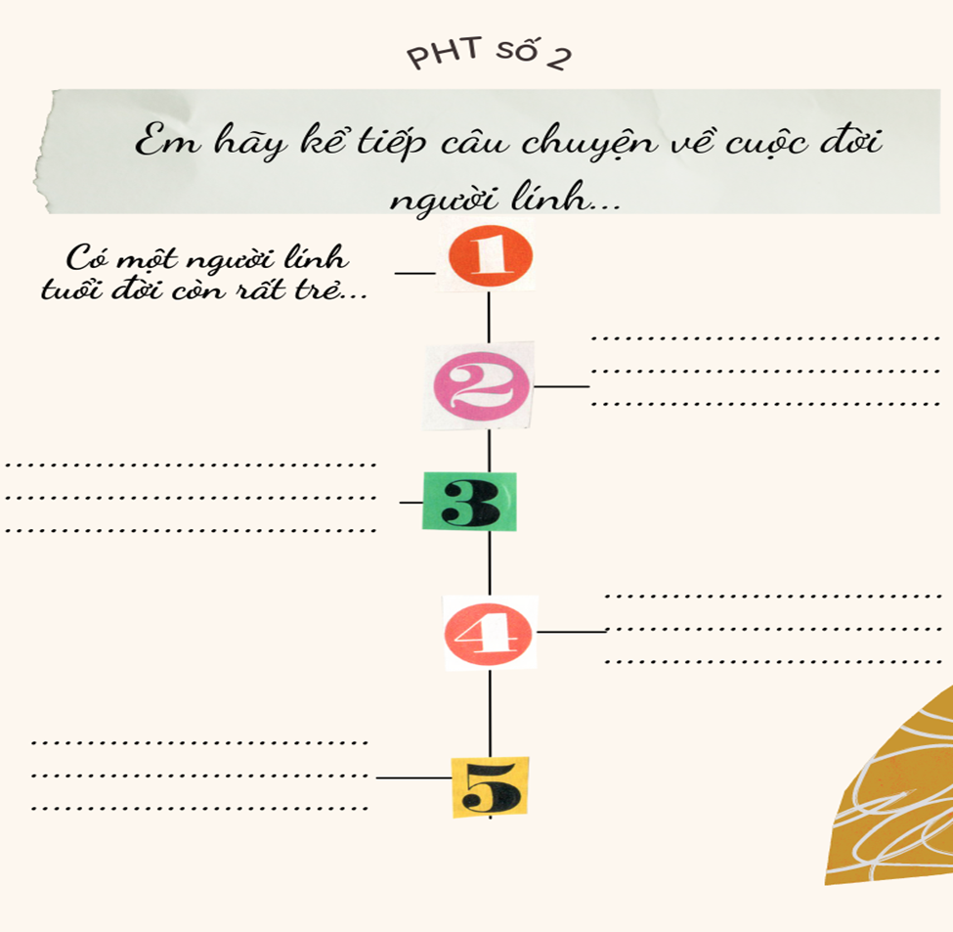
Notes:
Nguyễn Nhâm 0981.713.891- 0366.698.459

Slide 34

a. Câu chuyện về cuộc đời người lính
Trong một trận đánh, anh đã anh dũng hi sinh, vĩnh viễn nằm lại dưới cánh rừng đại ngàn.
Có một người lính tuổi đời còn rất trẻ
Người lính ấy còn mê thả diều như vừa qua tuổi niên thiếu
Theo tiếng gọi của Tổ quốc, anh lên đường ra mặt trận

Slide 35
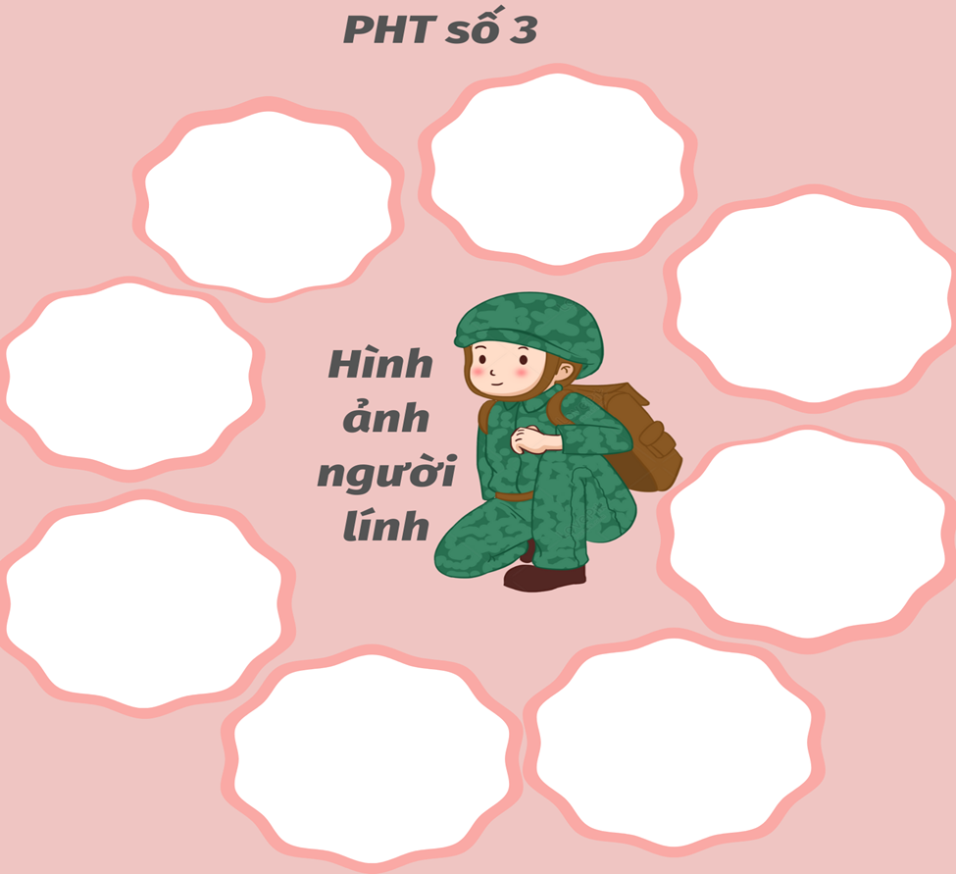

Slide 36


Cái cười hiền lành
Làn da sốt rét
Ngồi lặng lẽ dưới cột mai vàng
=> Trẻ, dũng cảm, kiên cường, yêu nước giản dị, khiêm nhường
Tấm áo màu xanh
b. Hình ảnh người lính
Ngồi rực rỡ, màu hoa đại ngàn
Ba lô con cóc
Vai đầy núi non
Mắt như suối biếc

Slide 37

c. Tình cảm dành cho người lính đã hi sinh
Đồng đội : Luôn ghi nhớ hình ảnh, trở thành niềm thôi thúc để sống và chiến đấu
Nhân dân : thương nhớ, tưởng nhớ

Slide 38
c. Tình cảm dành cho người lính đã hi sinh
=> Sự thương xót, tự hào, cảm phục, biết ơn những người kính đã hi sinh tuổi xanh, hi sinh cuộc đời cho độc lập dân tộc

Slide 39
3. Ý nghĩa nhan đề
Đồng dao: là thơ ca dân gian truyền miệng cho trẻ em, thường có tính hồn nhiên
Mùa xuân: mùa khởi đầu, tươi đẹp nhất trong năm; là tuổi trẻ. Lứa tuổi đẹp nhất trong cuộc đời mỗi người

Slide 40
3. Ý nghĩa nhan đề
=> khúc đồng giao về mùa xuân của người lính, về sự bất tử của hình ảnh người lính trẻ

Slide 41
III. Tổng kết
Notes:
Nguyễn Nhâm 0981.713.891- 0366.698.459

Slide 42
III. Tổng kết
+ Theo em, chủ đề của văn bản là gì?
+ Nghệ thuật đặc sắc được thể hiện qua văn bản?

Slide 43
III. Tổng kết
1. Nội dung
Bài thơ khắc họa hình ảnh đẹp đẽ của người lính đã tham gia chiến đấu, hi sinh tuổi xuân của mình cho đất nước, dân tộc.
2. Nghệ thuật
Nói giảm nói tránh, liệt kê, điệp ngữ.

Slide 44
LUYỆN TẬP

Slide 45
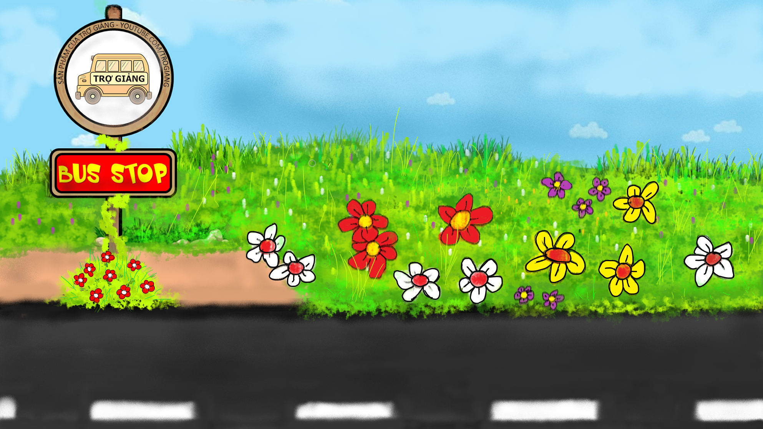








Theo chân người lính
TRẠM XE BUÝT
PLAY
Notes:
Nguyễn Nhâm 0981.713.891- 0366.698.459

Slide 46

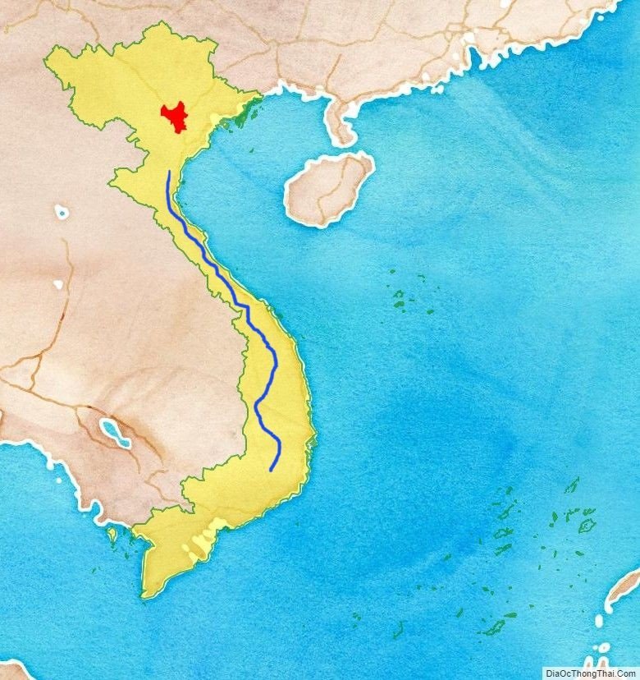

Nghệ An
Vận dụng
Hà Tĩnh
Quảng Bình
Quảng Trị
Huế
Đà Nẵng
Quảng Nam
Gia Lai

Slide 47

Bài thơ đồng dao mùa xuân viết theo thể thơ gì?
Nghệ An
Bốn chữ
Quay lại
RIGHT/ĐÚNG
WRONG/SAI

Slide 48


Ai là tác giả của
“Đồng dao mùa xuân”?
Hà Tĩnh
Nguyễn Khoa Điềm
Quay lại
RIGHT/ĐÚNG
WRONG/SAI

Slide 49

Bài thơ chủ yếu ngắt nhịp mấy?
Quảng Bình
2/2
Quay lại
RIGHT/ĐÚNG
WRONG/SAI

Slide 50


Điền từ còn thiếu vào khổ thơ:
“Một lần bom nổ
Khói đen rừng chiều
Anh thành…
Bạn bè mang theo”
Quảng Trị
Ngọn lửa
Quay lại
RIGHT/ĐÚNG
WRONG/SAI

Slide 51


Câu thơ:
“Một ngày hòa bình
Anh không về nữa”
sử dụng biện pháp tu từ nào?
Huế
Nói giảm, nói tránh
Quay lại
RIGHT/ĐÚNG
WRONG/SAI

Slide 52
Kể tên một bài thơ khác về
người lính mà em biết?
Đà Nẵng
Đồng chí
Quay lại
RIGHT/ĐÚNG
WRONG/SAI

Slide 53
Địa danh Trường Sơn trong bài thơ gợi nhắc đến cuộc kháng chiến nào?
Quảng Nam
Kháng chiến chống Mĩ
Quay lại
RIGHT/ĐÚNG
WRONG/SAI

Slide 54
Người lính trong bài thơ đã hi sinh ở độ tuổi nào?
Gia Lai
Thanh xuân
Quay lại
RIGHT/ĐÚNG
WRONG/SAI

Slide 55
VẬN DỤNG
Notes:
Nguyễn Nhâm 0981.713.891- 0366.698.459

Slide 56
Vận dụng
Em hãy viết đoạn văn (5-7 câu) nêu cảm nghĩ của em về hình ảnh người lính trong bài thơ.

Slide 57
Hình tượng người lính Việt Nam đã trở thành nguồn cảm hứng bất tận cho các sáng tác thi ca nhạc họa. Nguyễn Khoa Điềm cũng đưa hình tượng ấy vào trong thơ của mình một cách tự nhiên và đầy cảm xúc với bài thơ: “Đồng dao mùa xuân”. Bài thơ viết về người lính, dưới góc nhìn chiêm nghiệm của một con người thời bình. Đó là những người lính hồn nhiên, tinh nghịch, chưa một lần yêu, còn mê thả diều nhưng chính họ đã hi sinh tuổi xuân, máu xương của mình cho Đất Nước. Họ đã nằm lại mãi nơi chiến trường để đất nước được vẹn tròn, để nhân dân được độc lập. Trong cảm nhận của Nguyễn Khoa Điềm, dù họ mãi mãi gửi thân xác nơi rừng Trường Sơn xa xôi nhưng anh linh của họ thì còn mãi. Bởi chính họ đã làm nên mùa xuân vĩnh hằng của đất nước hôm nay.

Slide 58
HƯỚNG DẪN TỰ HỌC
* Bài cũ: hoàn thành bài tập theo yêu cầu.
Bài mới: Hoàn thành phiếu học tập cho bài Thực hành tiếng Việt.

Slide 59
CHÚC CÁC EM HỌC TỐT NHÉ!
Giáo viên: Nguyễn Nhâm
Notes:
Nguyễn Nhâm 0981.713.891- 0366.698.459

